Slide 1
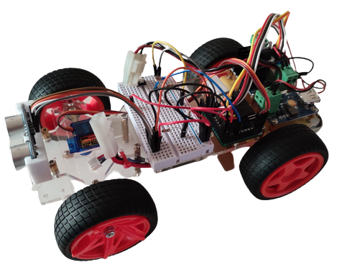
NSI
Projet Volta
VANDEPOELE Enzo / CHATAIGNER Gabriel

Slide 2
Ce qu’elle sait faire
Elle est autonome.
Elle détecte la luminosité et l’aspect du terrain.
Elle peut être arrêtée manuellement.

Slide 3
Les problèmes et difficultés rencontrés
S’approprier la voiture.
Détection du terrain défaillant du au capteur.
Mauvaise détection de certains obstacles.

Slide 4


NSI
Nous nous dégageons de tous dégâts matériels et corporels quels qu’il soit.

